Slide 1
Правила создания презентации к ВКР
Областное государственное бюджетное профессиональное образовательное учреждение
«Томский базовый медицинский колледж»
выпускная квалификационная работа
Выполнил: ФИО полностью
Специальность: наименование, группа №
Руководитель: ФИО полностью
Томск 2017

Slide 2
Стиль оформления презентации
Количество слайдов – 12-15.
Меньшее количество не позволяет раскрыть смысл излагаемого материала, большее количество превращается в формальное перелистывание страниц.
Стиль презентации
цветовая гамма слайдов должна состоять не более чем из двух-трех цветов.

Slide 3
Структура презентации
1 слайд - Титульный
2 слайд - Актуальность
3 слайд - Объект и предмет
4 слайд – Цель, Задачи
5-7 слайды - теория. На слайдах могут указываться основные понятия, на которые опирается исследователь с обязательным указанием, откуда взята цитата и кто ее автор.
8-13 слайды - практика. На слайдах представляются графики, таблицы, иллюстрирующие данные проведенного исследования или ход эксперимента.
14 слайд - Выводы
15 слайд – повторяем Титульный слайд
Желательно, чтобы каждый такой слайд имел заголовок.

Slide 4
Первый и последний слайды
должны быть одинаковыми.
На них указывается:
полное наименование учебного заведения; тема дипломной работы;
фамилия, имя отчество студента;
наименование получаемой специальности;
фамилия, имя, отчество руководителя;
город;
год защиты.

Slide 5
Первый и последний слайды
Первый слайд представляет Государственной комиссии студента его дипломную работу, последний (дублирующий первый) - позволяет членам комиссии (некоторые из которых видят соискателя диплома впервые) обратиться к нему по имени-отчеству. Не желательно писать на последнем слайде: «Спасибо за внимание!». Это не воспринимается преподавателями как уважение к ним, а, скорее – как попытка уменьшить дистанцию между студентом и членами комиссии.

Slide 6
Оформление текста
тип шрифта: для основного текста гладкий шрифт без засечек (Arial, Arial Unicode MS, Tahoma, Verdana);
нельзя смешивать разные типы шрифтов в одной презентации;
курсив, подчеркивание, жирный шрифт, прописные буквы рекомендуется использовать только для смыслового выделения фрагмента текста.
в автоматических списках рекомендуется использовать маркеры (-; •; ▪);
Размер шрифта на слайдах должен быть не менее 28, иначе текст никто не увидит.
Заголовки выделяются и пишутся размером шрифта не менее 40.
Фон слайда желательно подобрать однотонный, не ядовитый.
Цвет шрифта - темный на светлом фоне, без тени.

Slide 7
Оформление таблиц
таблица должна быть читаема;
Размер шрифта можно выбрать меньше, чем у основного текста (но не менее20 пт);
возможен показ фрагментов таблицы (обрывы таблицы обозначить пунктирной линией), изменять его цвет шрифта и цвет фона (но при условии, что эти цвета контрастны с фоном презентации);
возможно увеличивать размер фрагментов таблицы;
объекты таблицы должны содержать единицы измерения.

Slide 8
Показатели хозяйственной деятельности предприятия
Показатели | 2009 год | 2010 год | Отклонение | Темп роста, %
Затраты, руб. | 2905918 | 2970202 | 64294 | 2,21
Прибыль, руб. | 871786 | 980167 | 108381 | 12,43
Среднесписочная численность работников, чел. | 227 | 181 | -46 | -20,26
Среднегодовая стоимость ОПФ, тыс. руб. | 48279 | 109937 | 61657 | 127,711
Фондоотдача | 78,2471 | 35,9332 | -42,3141 | -54,077
Фондовооруженность | 44,33 | 110,60 | 66,27 | 149,48

Slide 9
Показатели хозяйственной деятельности предприятия
Показатели | 2009 год | 2010 год | Отклонение | Темп роста, %
Затраты, руб. | 2905918 | 2970202 | 64294 | 2,21
Прибыль, руб. | 871786 | 980167 | 108381 | 12,43
Среднесписочная численность работников, чел. | 227 | 181 | -46 | -20,26
Среднегодовая стоимость ОПФ, тыс. руб. | 48279 | 109937 | 61657 | 127,711
Фондоотдача | 78,2471 | 35,9332 | -42,3141 | -54,077
Фондовооруженность | 44,33 | 110,60 | 66,27 | 149,48

Slide 10
Требования к графике
рисунки, фотографии, диаграммы призваны дополнить текстовую информацию или передать ее в более наглядном виде;
не использовать в презентации рисунков, не несущих смысловой нагрузки;
цвет графических изображений не должен резко контрастировать с общим стилевым оформлением слайда;
иллюстрации рекомендуется сопровождать пояснительным текстом;
возможен сравнительный показ графических объектов;
обязательно должны быть указаны единицы измерения графических объектов.

Slide 11
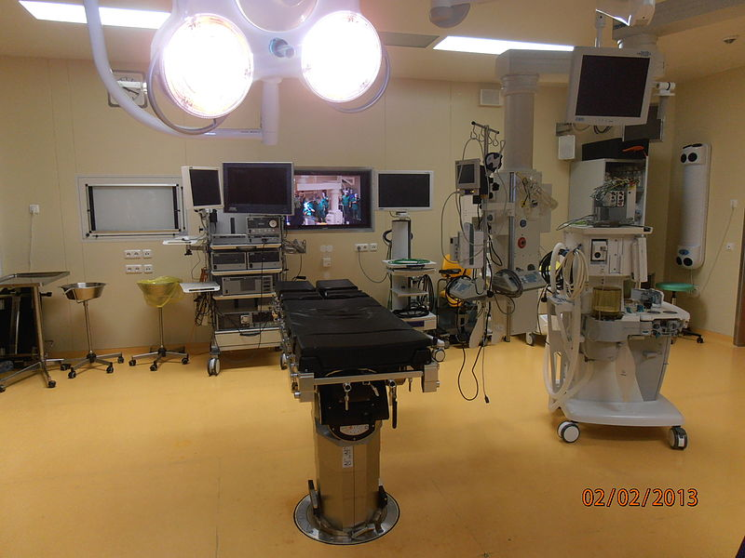
Телемедицинские консультации
https://tmsys.ru/o-telemedicine
Телемедицинские консультации осуществляются путём передачи медицинской информации по телекоммуникационным каналам связи.

Slide 12
Возможности оформления рисунков

Slide 13
Анализ или сравнение нескольких объектов

Slide 14
Смена слайдов
Конечно, неудобно управлять презентацией самому докладчику, можно поручить работу с мультимедийной презентацией однокурснику. Чтобы слайды соответствовали тексту, необходимо напечатать для иллюстратора еще один экземпляр речи и разместить на нем инструкцию по смене слайдов.
Стоит 1-2 раза прорепетировать защиту вдвоем.

Slide 15
Ошибки
Некрасиво смотрятся на большом экране орфографические и пунктуационные ошибки. Это снижает впечатление от выступления. Можно и даже нужно попросить человека, грамотности которого вы доверяете, проверить текст.

Slide 16
Переходы и анимация
Возможности техники различные.
Поэтому презентация, где слайды «вылетают», текст «выезжает» или появляется из ничего, может просто «зависнуть».
Это один из случаев, когда показ вашего умения работать в PowerPoint, может сыграть злую шутку на защите.
Лучше подготовить простую презентацию с простой сменой слайдов.
Анимацию луше не использовать!

Slide 17
Подготовка к защите
Презентация дипломной работы должна быть установлена на компьютер, подключенный к проектору заранее – до начала процедуры защиты дипломов всей группы.
На рабочем столе создайте папку со своей фамилией, чтобы презентацию легко было найти.
Проверьте до защиты, откроется ли презентация на этом оборудовании, совместима ли программа, в которой создана Ваша презентация с возможностями рабочего компьютера, стоящего в аудитории.

Slide 18
Качественная презентация дипломной работы, сопровождающая грамотно написанную речь для защиты дипломной работы, существенно увеличивает шансы получить высокую отметку на защите.

Slide 19
Успехов при показе презентации Вашей дипломной и курсовой работы!
© Наталья Квасова, специально для сайта Пишем-диплом-сами.рф

Slide 20
Правила создания презентации к дипломным работам
Областное государственное бюджетное профессиональное образовательное учреждение
«Томский базовый медицинский колледж»
Выполнил: ФИО полностью
Специальность: наименование, Группа №
Руководитель: ФИО полностью
Томск 2015

